Slide 1
КРАТКОСРОЧНЫЙ ПРОЕКТ
«НЕДЕЛЯ ДОБРОТЫ»
Воспитатели: Крамская Е.Л. Муфазалова Л.М.
в группе общеразвивающей направленности
для детей от 3 до 4 лет

Slide 2
Цель проекта: приобщение детей и их родителей к базовым духовным, нравственным и социокультурным ценностям.
Задачи:
Формирование и закрепление знаний детей об основных духовно- нравственных понятиях (доброе имя, доброе слово, добрые дела, добрый мир, добрая сказка);
Формирование личностного отношения к окружающему миру (Какие добрые слова помогают в жизни);
Формирование коммуникативных умений (умение слышать друг друга,
проявлять свое отношение к услышанному);
Создание условий для доверительного взаимодействия родителей и детей;
Поддержание атмосферы доброжелательности в группе.

Slide 3
Условия успешности работы
-максимальная включенность и активная позиция участников;
-диалогическое взаимодействие;
-возможность для импровизации в заданиях;
-низкая степень регламентации действий участников;
-свобода выбора содержания, способов, техник, форм и средств деятельности;
-психологическая поддержка участников, атмосфера открытости, творчества, доброжелательности и взаимного доверия.

Slide 4
Подготовительный этап: создание открытой информационно насыщенной среды

Slide 5
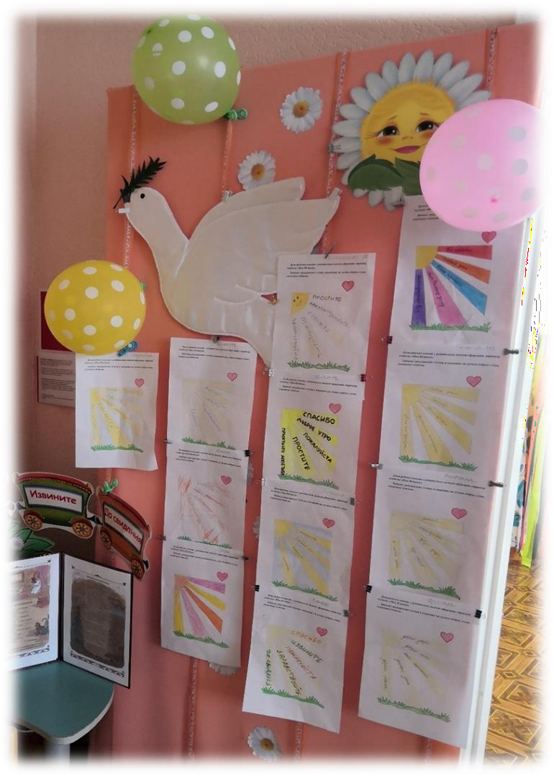
Понедельник – «Доброе слово»
Цель: развитие умения проявлять доброе
отношение к близким людям
Взаимодействие с детьми | Взаимодействие с родителями
Первая половина дня: -введение в тему дня: «Добрый паровозик» -игра «С добрым утром» -чтение стихотворений «Доброе утро» - организованная деятельность «Волшебные слова» -просмотр мультфильма «Добрые уроки тетушки Совы» Вторая половина дня: -чтение и придумывание продолжения истории -дидактическая игра «Умей извиняться» -разучивание мирилки | Оформление страницы альбома «Мои истоки» (вписать в лучики солнца добрые слова, сказанные детьми) Консультация «Доброе слово»

Slide 6
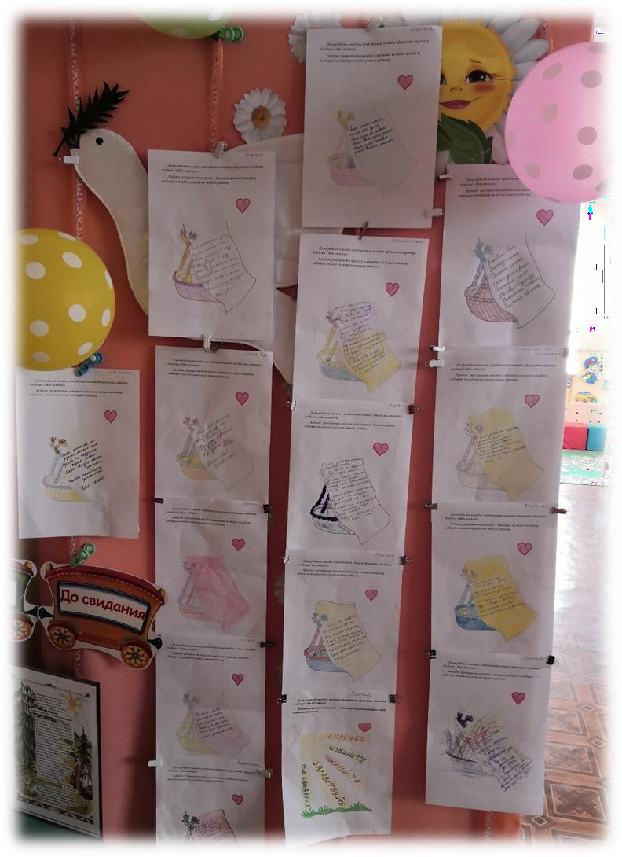
Цель: первоначальное знакомство с социокультурной категорией «песня», развитие умения слушать друг друга, петь простые колыбельные песни
Вторник – «Добрая песня»
Взаимодействие с детьми | Взаимодействие с родителями
Первая половина дня: -игры «Как живешь?», «Если любишь всех вокруг» -разучивание стихотворения «Если хмуримся с утра» -прослушивание песни «Есть у солнышка дружок» -организованная деятельность на тему «Колыбельные песни» -просмотр мультфильма «Фунтик» Вторая половина дня: - прослушивание детских песен | Оформление страницы альбома «Мои истоки» (разукрасить рисунок и вписать на полог колыбели любимую колыбельную песню ребенка) Консультация «Спойте детям колыбельные песни»

Slide 7
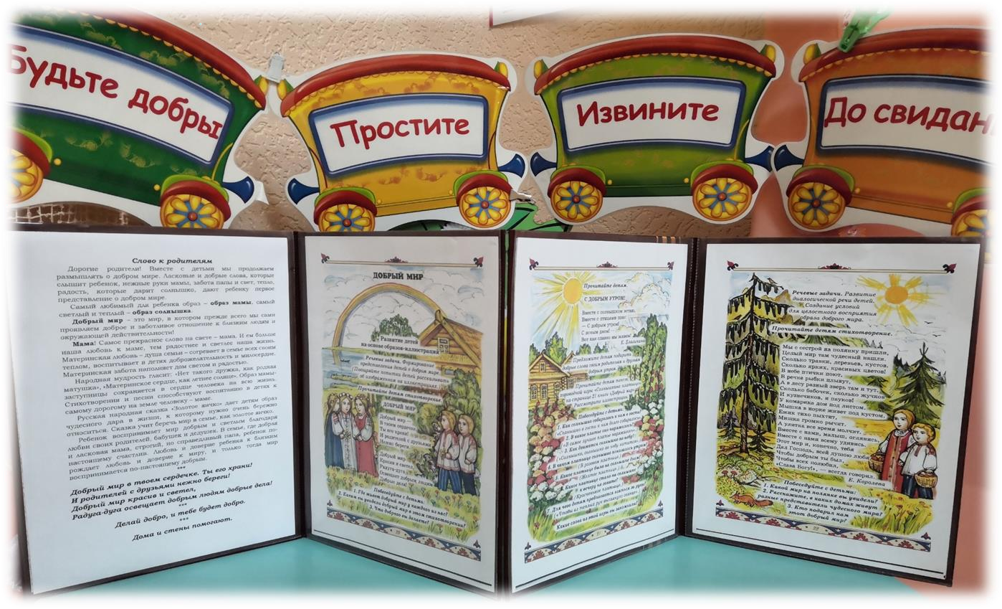
Цель: развитие умения слушать друг друга, открыто и искренне выражать свои чувства, вступать в общение
Среда – «Добрый мир»
Взаимодействие с детьми | Взаимодействие с родителями
Первая половина дня: -познакомить детей с пословицами о маме -чтение «Моя мама» -пальчиковая игра «Николенька- гусачок» -чтение и беседа по сказке «Петушок с семьей» -просмотр мультфильма Вторая половина дня: -чтение «Солнышко» -аппликация «Домик друзей» | Папка-передвижка «Первые представления ребенка о добром» Консультация «Добрый мир»

Slide 8
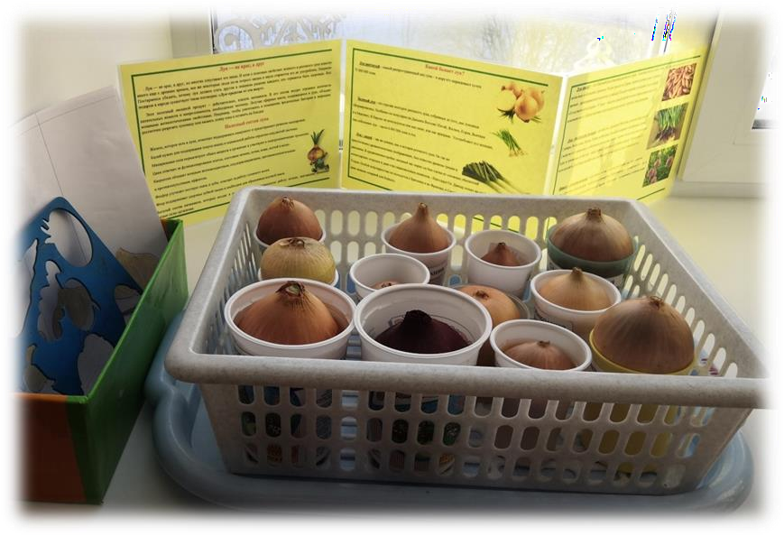
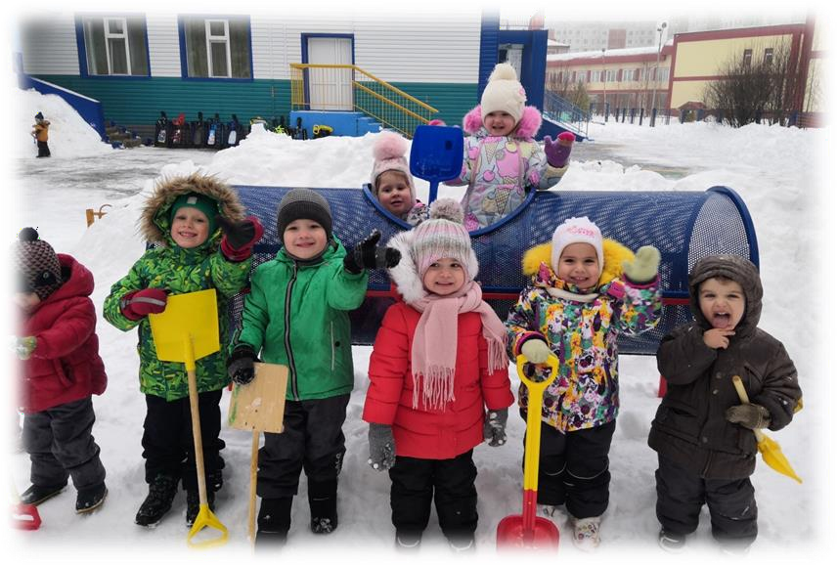
Цель: воспитание доброжелательного отношения к окружающему миру
Четверг – «Наши добрые дела»
Взаимодействие с детьми | Взаимодействие с родителями
Первая половина дня: -рассматривание сюжетных картин (хорошо-плохо), -труд в природном уголке -организованная деятельность «Наши добрые дела» -прогулка, акция «Покормим птиц» Вторая половина дня: -оформление огорода на окне (посадка лука) | Привлечение родителей к оформлению огорода на подоконнике

Slide 9
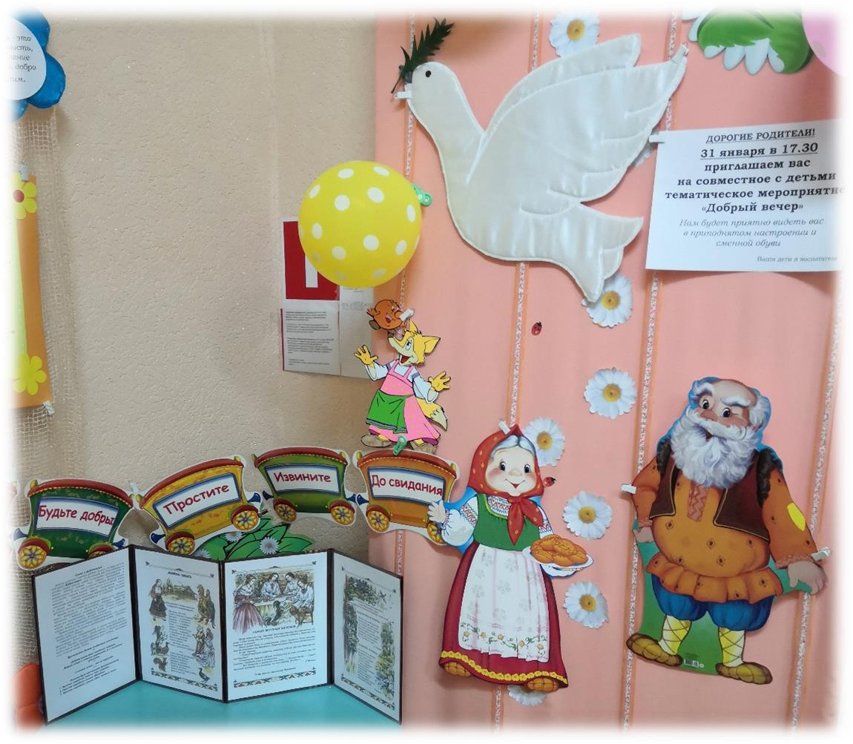
Цель: воспитание интереса, любви и бережного отношения к книге
Пятница– «Добрая сказка»
Взаимодействие с детьми | Взаимодействие с родителями
Первая половина дня: -просмотр мультфильма -чтение сказки «Маша и медведь» Вторая половина дня: -совместное рассказывание сказки «Маша и медведь» -игра «Угадай сказку» -хороводная игра «Репка» -тематическое мероприятие с участием родителей «Добрый вечер» | Папка-передвижка «Добрая книга – это бесценный дар»

Slide 10
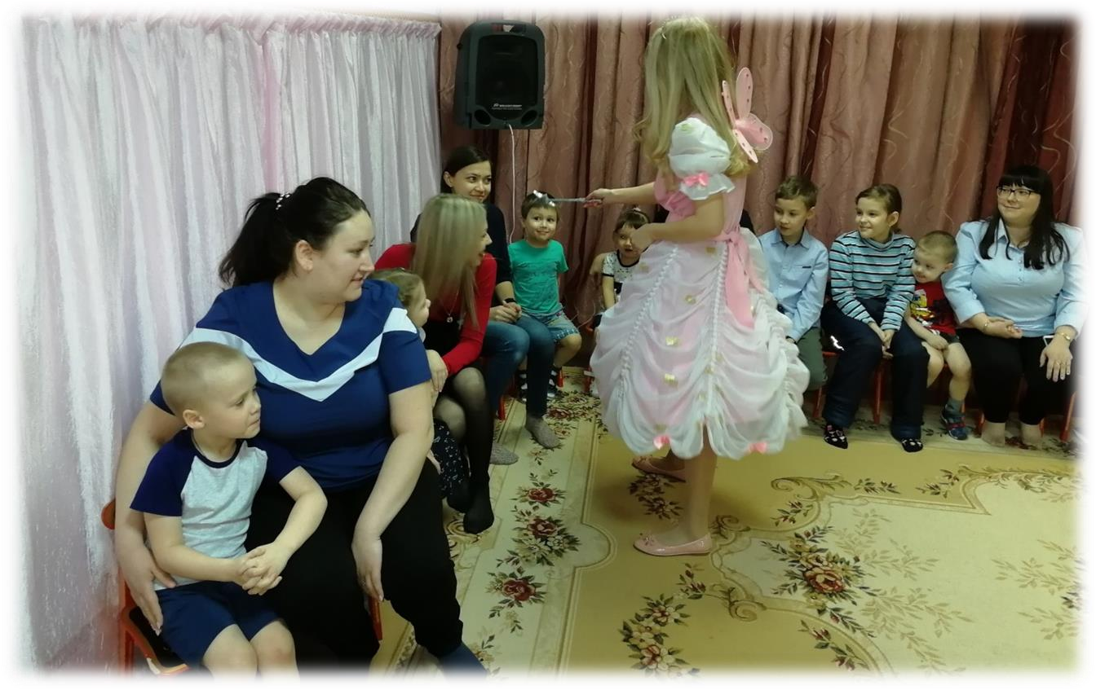
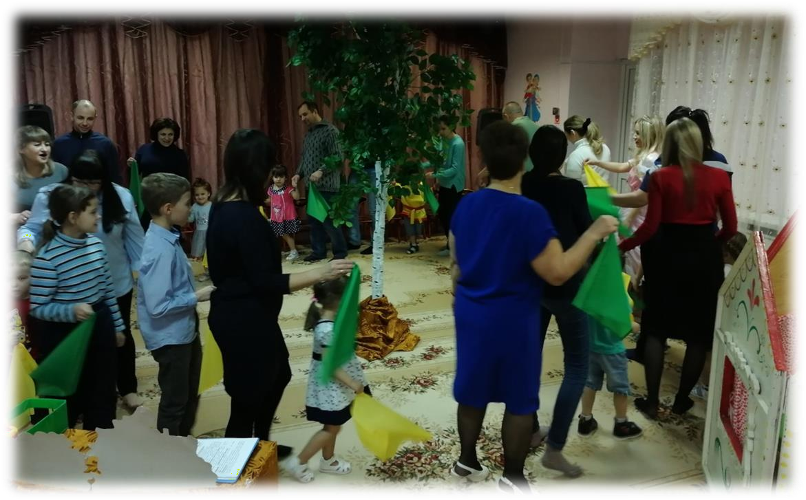
Итоговое мероприятие с детьми и их родителями
«Добрый вечер»
Цель: вовлечение родителей воспитанников в единое образовательное пространство посредством их участия в реализации программы «Социокультурные истоки»
Хоровод «Ай – да березка»
В гости к детям пришла сама фея Доброты

Slide 11
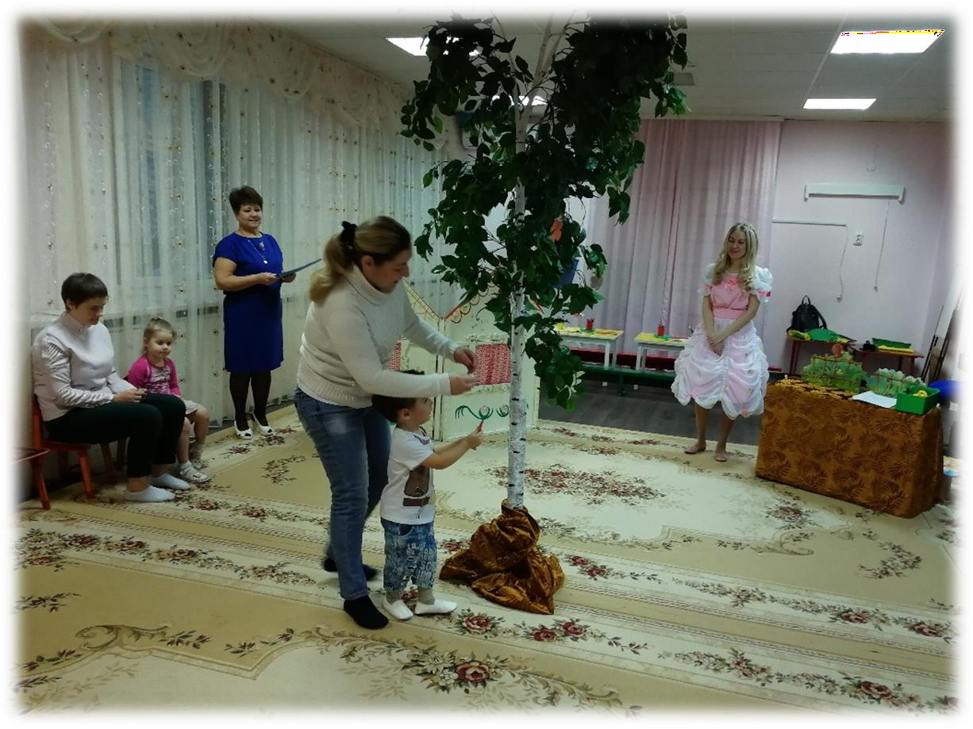
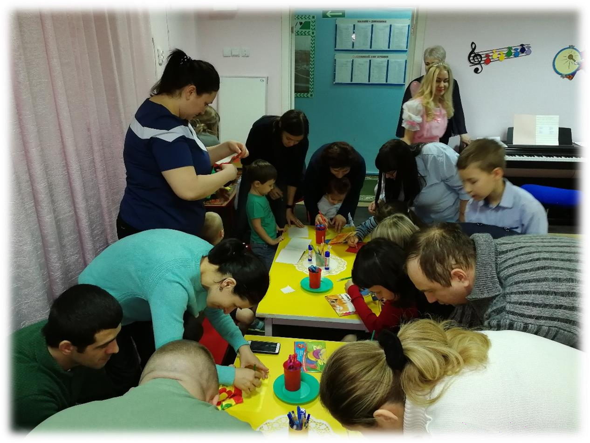
Цель: воспитание дружеских взаимоотношений,
получение удовольствия от совместного творчества
Упражнение
«Наши добрые дела»
Совместная аппликация «Красивые цветы для дерева»
(работа в парах)
Вспоминаем доброе дело, которое сделали на этой
неделе и украшаем дерево изготовленным цветком

Slide 12
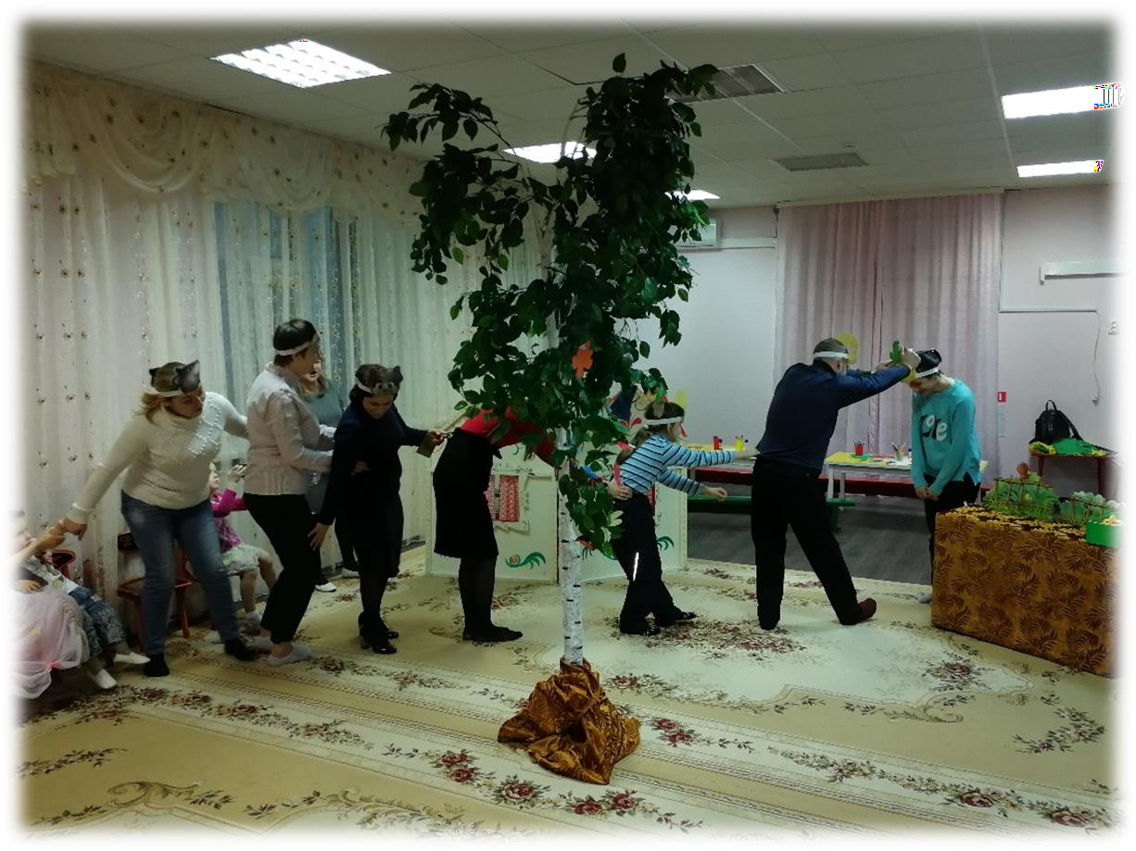
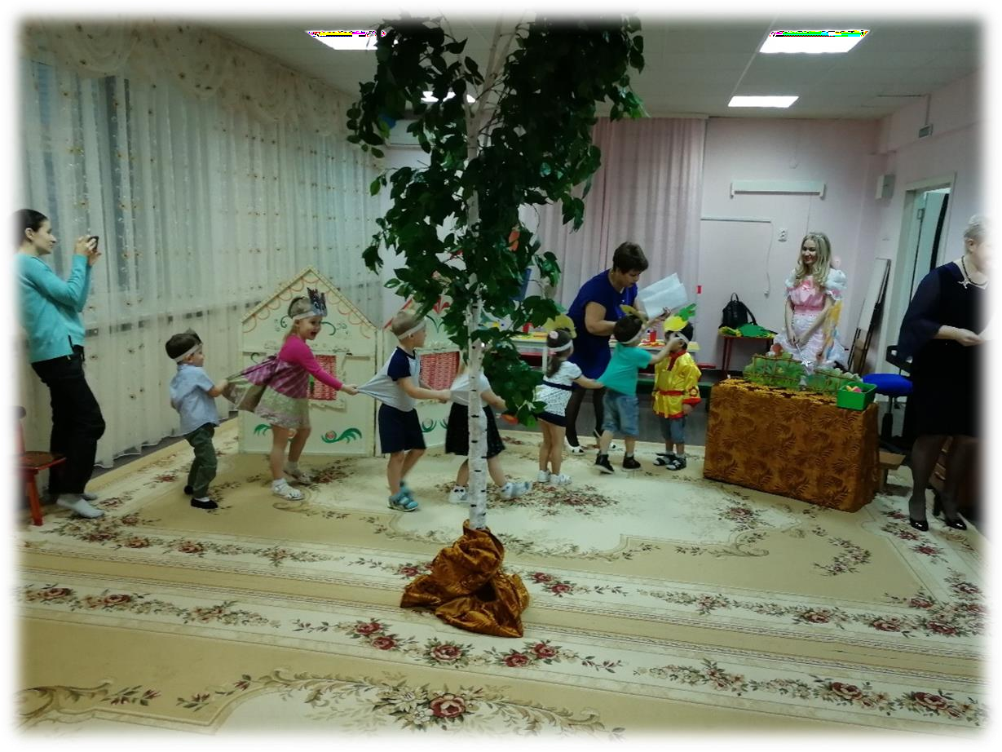
Цель: продемонстрировать родителям творческие способностей детей, повысить эмоциональный фон мероприятия
Апофеоз вечера
«Добрая сказка»
Театрализация сказки «Репка» в исполнении детей
Театрализация сказки «Репка» в исполнении родителей

Slide 13
А на прощание фея Доброты подарила
всем хорошее настроение и шарики!
Всего вам самого доброго! Благодарим за внимание!

